Slide 1


多智能体群集运动

Slide 2
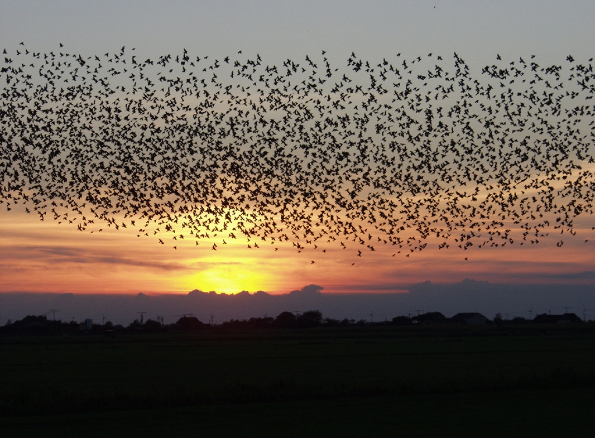
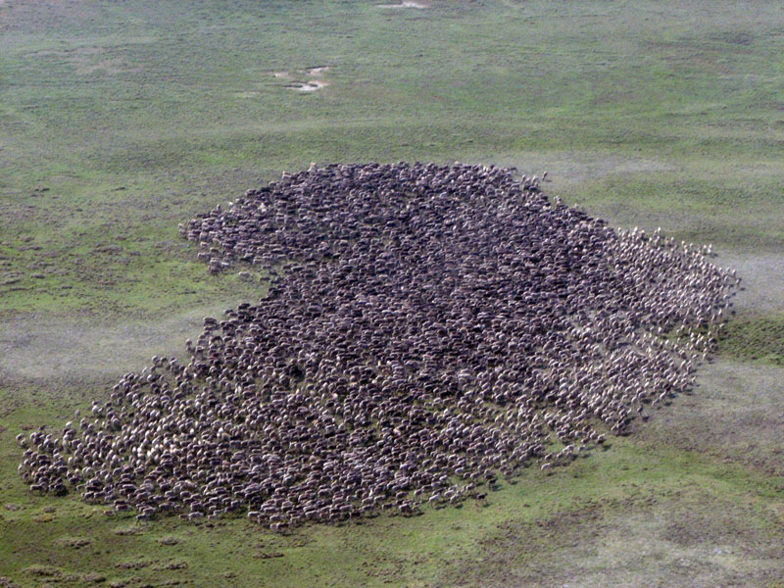
群集行为
群集运动现象

Slide 3
群集行为
蚂蚁：信息素
蜜蜂：摇摆舞
鸟：能感知周围一定范围内邻近个体的飞行信息，在每一时刻做出的飞行决策都要遵循三条简单的 行为规则，即避免碰撞、速度一致、以及向群体中心聚集
鱼：通过观察同伴身体两侧的侧线，来调节自己的游向和速度，进而维持相互之间的适当距离

Slide 4

多智能体群集运动理解
系统中的个体按照自身的属性赋予其行为规则，并结合个体间的相互通信，进行相应运动，最后随着时间的演化，整体系统形成某种规律性的场景。

Slide 5
多智能体群集运动理解
群集行为理论是多智能体系统研究中的基础核心。
个体间的信息交互方式决定群集行为的类型，因此研究群集行为的本质是分析和设计相应的信息交互方式，即分布式协议

Slide 6
典型的多智能体群集运动
多无人机系统；
工业环境下多机器人系统
城市交通网络

Slide 7
多智能体群集运动的研究意义
（1）促进群集理论在实际工程中的应用
（2）为社会网络中出现的复杂现象提供更为合理的理论解释，进而提高生产率。

Slide 8
多智能体群集运动的研究
建模
系统控制论：多智能体系统行为的研究首先要进行数学建模。
动力学方程：个体的自身属性
代数图论：通信拓扑结构
个体状态的演化：个体间相互关系与个体间的信息交互共同决定

Slide 9
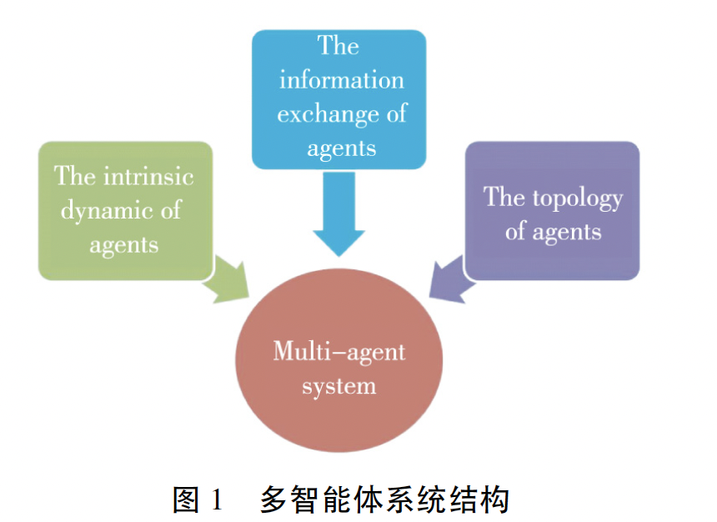
多智能体群集运动的划分
划分：
（1）个体动力学方程角度
个体模型分为同质个体与异质个体。
（2）个体相互关系角度
个体拓扑结构分为合作网络与合作竞争网络

Slide 10
同质个体在合作网络中的群集行为研究
目前同质个体合作网络下的主要研究:
一致性、群一致性，蜂拥现象，无人机编队控制，分布式优化，分布式跟踪控制。
一致性是核心
一致性(consensus) 是指多智能体系统中的个体在局部协作和相互通信下，调整更新自己的行为，最终使得每个个体均达到相同的状态。

Slide 11
同质个体在合作网络中的群集行为研究
一致性问题解决的关键：
设计仅利用有限邻居信息的分布式协议。
目前合作网络中的分布式协议的设计往往采用个体间相对状态的加权和形式，同时权重均取为正数。

Slide 12
同质个体在合作网络中的群集行为研究
一致性问题的研究：
为降低通信成本，Seyboth ^{[1]}等针对一阶积分器的个体模型，在有无时滞两种情况下，分别设计了基于事件驱动的分布式协议。
个体的状态最终吸引到一个球形区域内，有效地避免 Zeno( 芝诺) 现象的发生

Slide 13
同质个体在合作网络中的群集行为研究
一致性问题的研究：
实际物理中，个体运动采用牛顿第二定律来刻画—二阶积分器来刻画（位置，速度）
Xie 等^{［2］}考虑二阶个体的一致性，首次设计了带有速度阻尼项的分布式协议，研究发现，在此协
议下，随着时间的推移，所有的个体逐渐接近到某一固定的位置，同时每个个体的速度趋于 0，即实现了静态一致．

Slide 14
同质个体在合作网络中的群集行为研究
群一致性问题的研究：
作为一致性问题的深入和细化，群一致性( group consensus) 现象在自然界中广泛存在，如不同鱼群聚集而生、社会阶层的形成等。
群一致性：
多智能体系统中的个体根据某种规则被划分成若干个子群，同一个子群中的个体趋于同一状态，同时不同子群中的个体趋于不同的状态

Slide 15
同质个体在合作网络中的群集行为研究
群一致性问题的研究难点：
（1）呈现出多个一致状态
（2） 个体不仅与群内部的邻居进行信息交换，还和不同群的个体也有信息交互。
Notes:
Yu等^{[3]}首次在固定拓扑无向图的情况下， 采用双树变换，将原系统的群一致性问题转换为误差系统的零点稳定问题，然后利用时滞系统的 Lyapunov 稳定性理论，得到了一系列的充分条件。

Slide 16
异质多智能体系统的群集行为研究
异质：
异质多智能体系统是指系统中个体的自身属性不同，在数学模型上用不同的动力学方程描述
研究难点：
需要设计带有异质特征的分布式协议

Slide 17
异质多智能体系统的群集行为研究
在异质个体的一致性中，所设计的分布式协议往往带有补偿特征，即补偿由个体异质性带来的不利影响，从而整体系统可实现一致性。同时，在异质系统的前提下，讨论整体系统的群一致性更具实际意义。
现有研究：
Cai等^{[4]}利用间歇性牵制控制( intermittent pinning control) 研究异质个体的群集行为，并利用自适应控制器对牵制控制增益进行优化，进而大大降低了控制代价。

Slide 18
多智能体系统在合作竞争网络中的群集行为研究
合作竞争网络：
合作竞争网络是对传统合作网络的进一步深入，在个体间合作关系的基础上，也关注到了个体间竞争因素。
研究途径：
合作竞争网络的数学刻画，特别是对个体间竞争关系的理论描述是解决相应群集行为的前提与基础。

Slide 19
多智能体系统在合作竞争网络中的群集行为研究
合作竞争网络：
合作竞争网络是对传统合作网络的进一步深入，在个体间合作关系的基础上，也关注到了个体间竞争因素。
研究途径：
合作竞争网络的数学刻画，特别是对个体间竞争关系的理论描述是解决相应群集行为的前提与基础。

Slide 20
多智能体系统在合作竞争网络中的群集行为研究
研究难点分析：
合作网络中的边权量为正，则竞争网络则为负。与合作网络相比，合作竞争网络中的权量有正有负，从而对拉普拉斯矩阵谱特征分析困难。
解决途径：
设计新的分布式协议或新的控制器。．

Slide 21
多智能体系统在合作竞争网络中的群集行为研究
研究难点分析：
Altafini^{[5]}考虑了一阶线性积分器个体在合作竞争网络中的群集行为，重新设计了竞争个体间的信息交互，采用镜像竞争的形式，即邻居的相反状态与个体是合作关系，在此基础上，利用规范变换( gauge transformations) ，提出了网络结构平衡( structurally balance) 的概念，并理论上证明当网络拓扑结构是平衡的，整体系统能实现两分一致性。

Slide 22
多智能体系统在合作竞争网络中的群集行为研究
现有研究：
将整体网络图分为三大类: 交互平衡图( interactively balanced digraph) 、子平衡图( sub-balanced digraph) 、非平衡图( unbalanced digraph)
研究表明: 对于交互平衡图和子平衡图，多智能体系统可实现群一致性; 对于非平衡图，需施加额外的牵制控制器才能实现相应的群一致性。

Slide 23
研究展望
（1）现有研究大多数假定在同质的前提下，在自然界中，个体的异质性普遍存在，同质这种理想化的假设往往难以准确描述现实的事物。
（2）大多数情况下，未考虑个体间的竞争，对于竞争关系不可忽略。 目前考虑竞争的主要研究集中在镜像竞争，在此基础上，考虑个体间具有两种竞争关系( 即强弱竞争关系) 的相应成果还不多见，相应矩阵的谱特征有待进一步的探索与研究。

Slide 24
研究展望
（3）社会网络中，群集行为还具有定性的表现，如选举过程中的赞成与反对无法进行具体量化，但可以从定性角度将选举过程抽象为某种符号一致性，进而定性描述该群集行为，因此这就需要寻找新工具、新方法来处理群集行为的定性特征，亟待深入研究

Slide 25
经典研究模型与方法

Slide 26

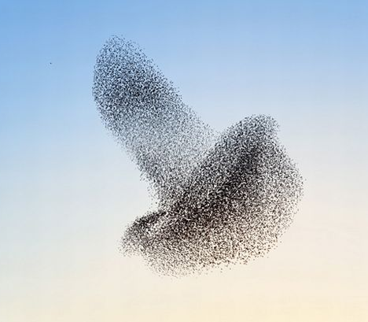

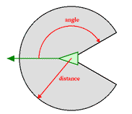
群集运动
Boids 模型 （bird-oid）
1987年
Reynolds采用Boids模型
对鸟群进行仿真模拟

Slide 27
群集运动
Boids 模型
具有良好的一致性：
方向、速度
？
没有中心控制系统-个体仅具有局部信息
个体间没有信息上的交互
初始状态随机

Slide 28
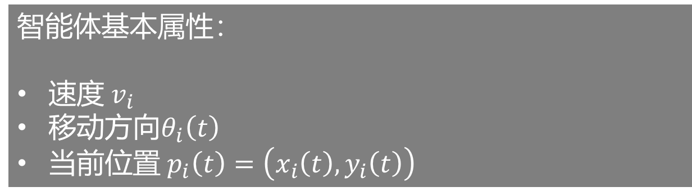
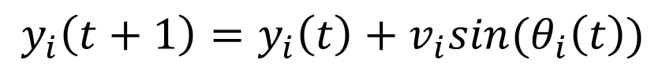
群集运动
Boids 模型
智能体基本属性：
速度${ v}_{i}$
移动方向$θ_{i}\left(t\right)$
当前位置${ p}_{i}\left(t\right)=\left(x_{i}\left(t\right),y_{i}\left(t\right)\right)$
智能体的移动方式如下：
$$x_{i}\left(t+1\right)=x_{i}\left(t\right)+v_{i}cos(θ_{i}\left(t\right))$$
$$y_{i}\left(t+1\right)=y_{i}\left(t\right)+v_{i}sin(θ_{i}\left(t\right))$$

Slide 29
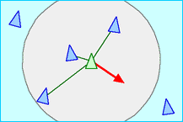
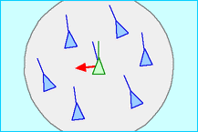
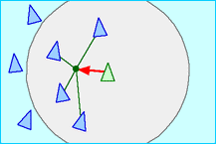
群集运动
Boids 模型-三个基本规则
个体决策模型 - 个体与环境的交互
分离规则
Separation
对齐规则
Alignment
聚合规则
Cohesion
避免碰撞
方向统一
群体聚合

Slide 30
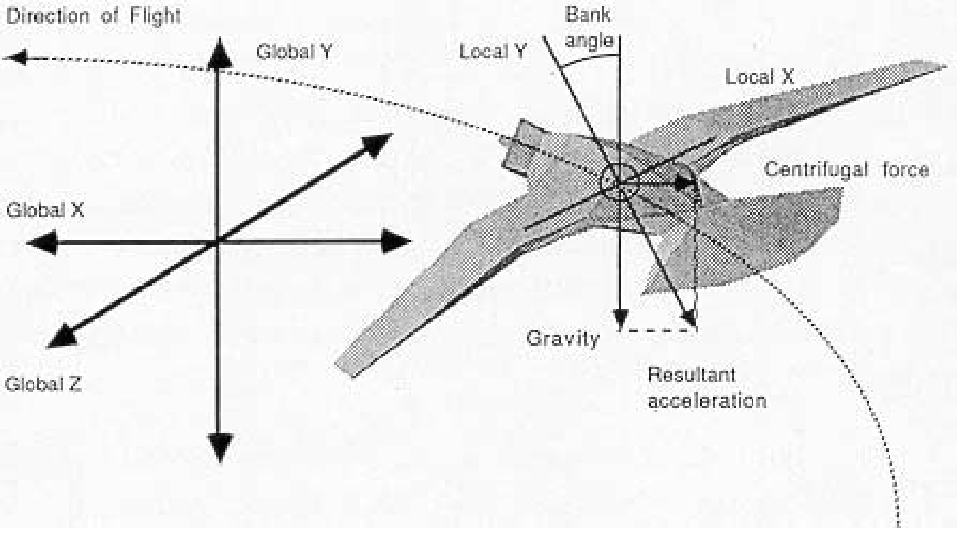
群集运动
Boids 模型
个体视觉模型

Slide 31
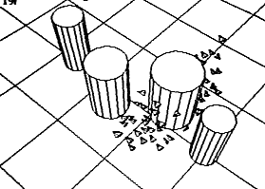
群集运动
Boids 模型
个体决策模型
障碍物？
规避规则
躲避障碍物

Slide 32
群集运动
Vicsek模型，1995
速度一致性：无论鸟群还是鱼群，生物群体内部协调合作的一个首要条件就是个体之间实现同步运动。
速度一致规则（同步规则）是群体之间实现协调合作的重要条件，Vicsek从统计力学的角度建立了一个简单又不失其本质的群体模型。

Slide 33
群集运动
Vicsek模型，1995
1）当设置很小的群体数量（密度）及扰动时，会形成多个集团分别具有不同的移动方向；
2）当设置较高的群体数量（密度）及很小的扰动时，会发现群体的行为开始变得有序，基本上朝向相同的方向。

Slide 34

群集运动

Slide 35
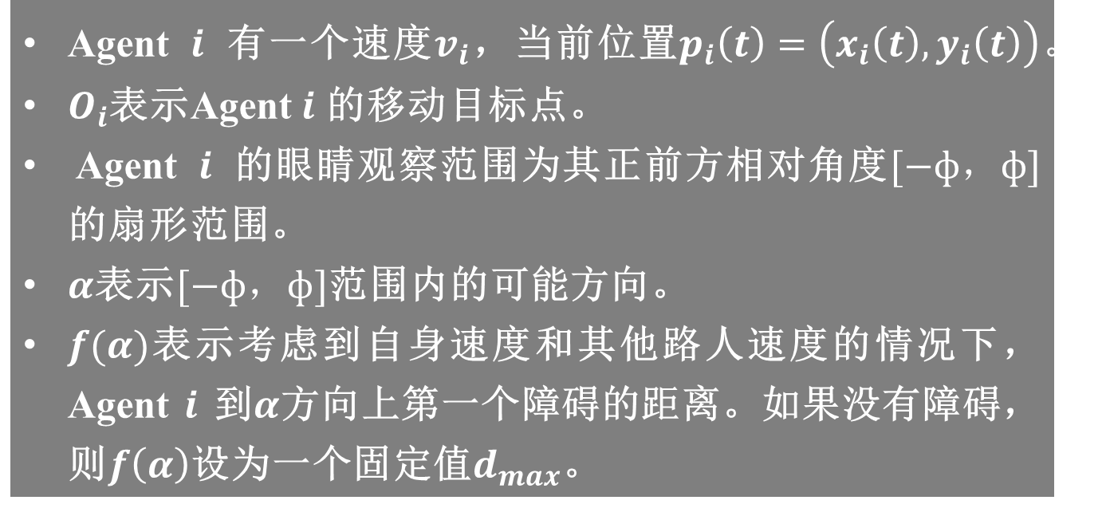
群集运动
路人模型， Moussaïd，2011
Agent $i$ 有一个速度$v_{i}$，当前位置$p_{i}\left(t\right)=\left(x_{i}\left(t\right),y_{i}\left(t\right)\right)$。
$O_{i}$表示Agent $i$ 的移动目标点。
Agent $i$ 的眼睛观察范围为其正前方相对角度$[−ф，ф]$的扇形范围。
$α$表示$[−ф，ф]$范围内的可能方向。
$f(α)$表示考虑到自身速度和其他路人速度的情况下，Agent $i$ 到$α$方向上第一个障碍的距离。如果没有障碍，则$f\left(α\right)$设为一个固定值$d_{max}$。

Slide 36
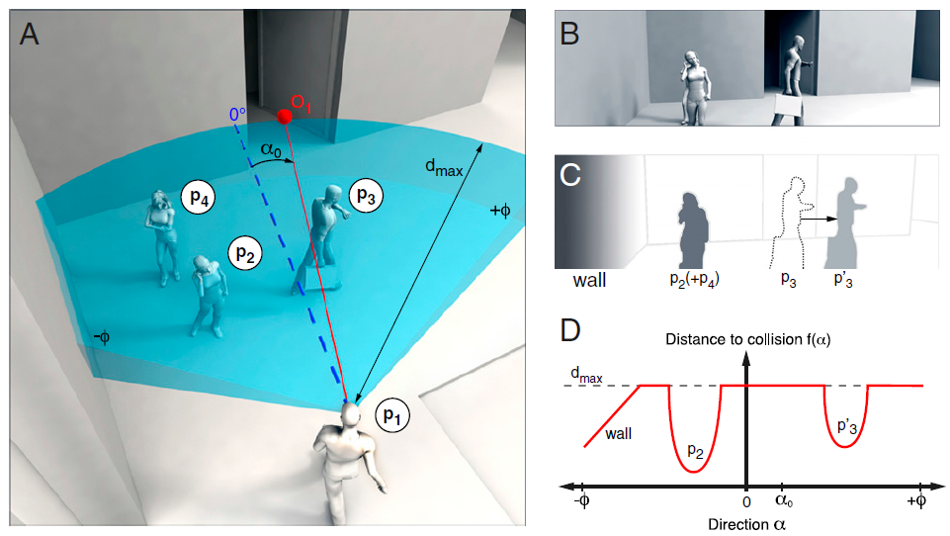
群集运动
路人模型， Moussaïd，2011

Slide 37
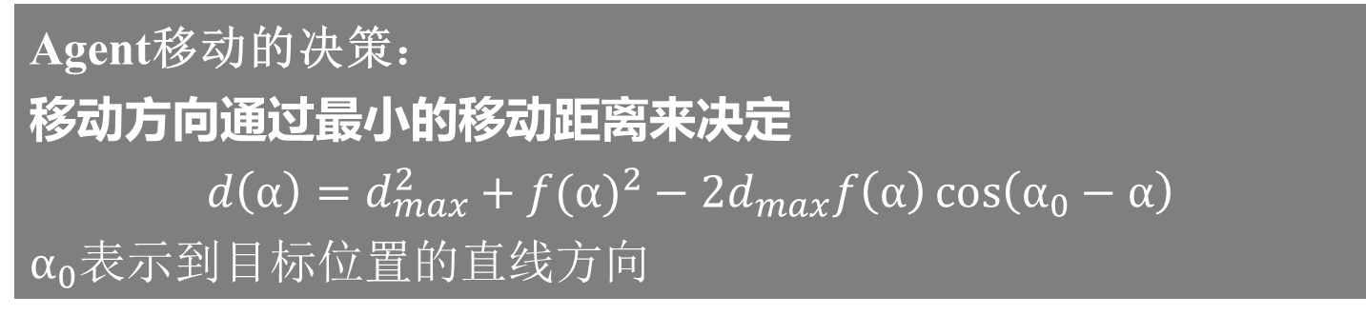
群集运动
路人模型， Moussaïd，2011
Agent移动的决策：
移动方向通过最小的移动距离来决定
$$d\left(α\right)=d_{max}^{2}+{f(α)}^{2}−2d_{max}f\left(α\right)\cos\left(α_{0}−α\right)$$
$α_{0}$表示到目标位置的直线方向

Slide 38
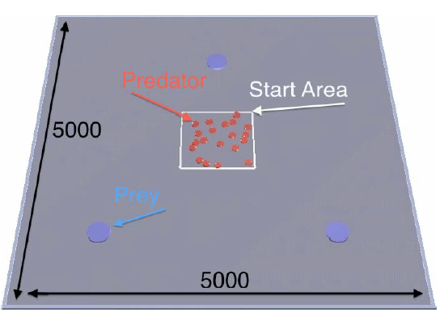
群集运动
多机器人追逃问题
由一定数量的追捕者协作追捕一定数量的逃跑者。这个问题有很多变种，通常从三个方面来划分：
开放世界和封闭世界
多追一逃，一追多逃和多追多逃
抓捕成功的判定规则

Slide 39
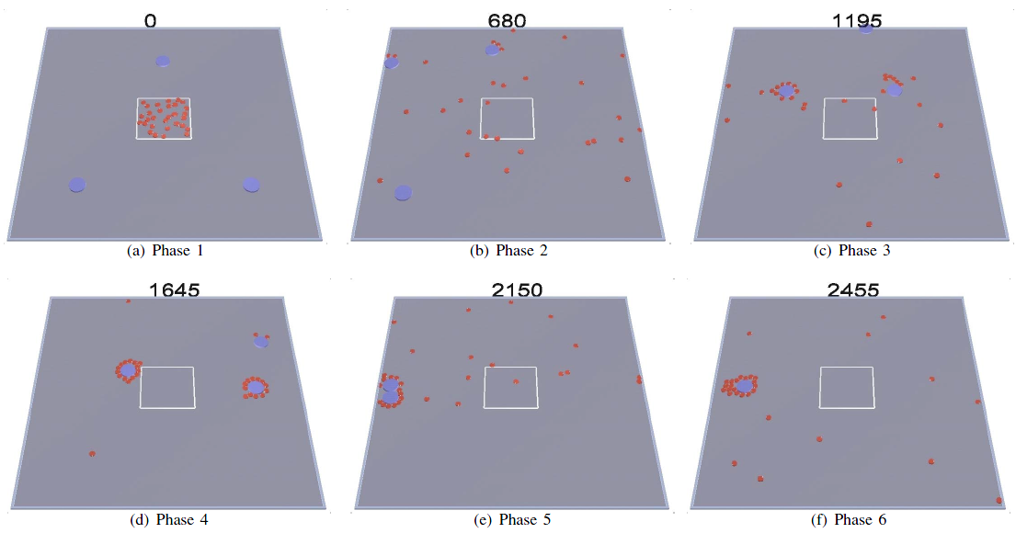
群集运动
多机器人追逃问题

Slide 40
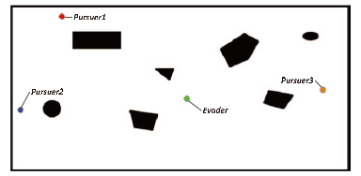
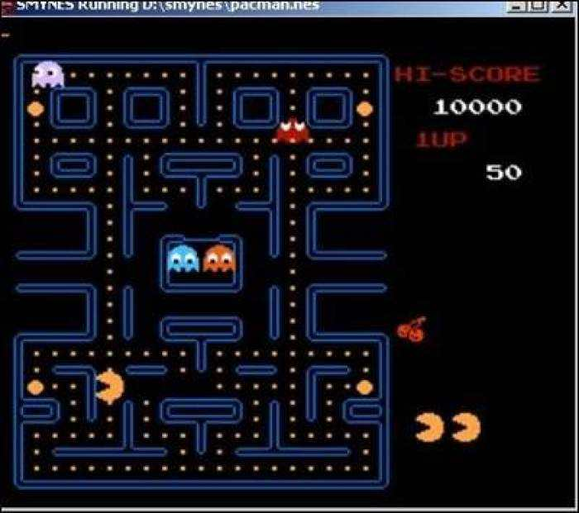
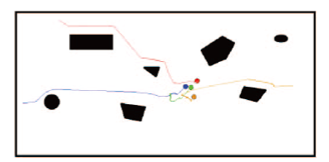
群集运动
多机器人追逃问题

Slide 41
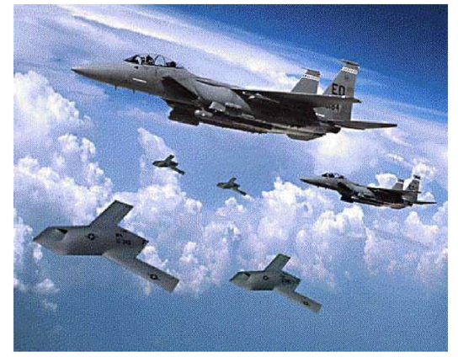
群集运动
无人机协作问题
基于多 Agent 无人机协作控制是给每个无人机注入智能算法，无人机系统会根据自身状态和任务目标自主的计算出任务的解决方案同时指导无人机执行，并当需要时能够从其他 Agent 处获得对完成任务有利的信息，让无人机能够主动的、有效的、成功的完成既定任务。

Slide 42
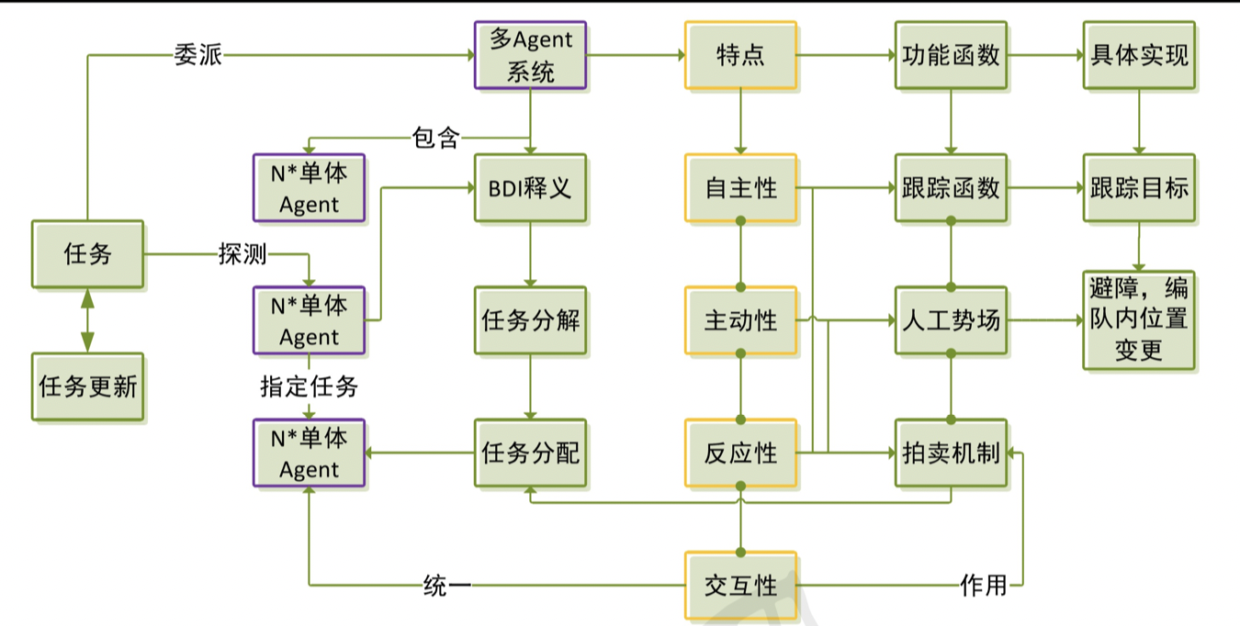
群集运动
无人机协作问题
基于多 Agent 的无人机协作系统结构

Slide 43
群集运动
无人机协作问题
任务的分配：
集中式任务分配方法
1.1 最优化方法
（1）穷举法；（2）整数规划法；（3）约束规划；（4）图论方法
1.2 启发式算法
（1）列表规划；（2）智能优化算法: 进化算法，群智能算法，人工免疫，禁忌搜索

Slide 44
群集运动
无人机协作问题
任务的分配：
2. 分布式任务分配
2.1合同网方法
合同网（ContractNet）是应用范围最广的一种分布式任务分配方法，它的核心是为防止产生冲突，对每个问题的求解用通信的方式协商处理
2.2 拍卖方法
拍卖算法：具有很好的灵活性与稳定性，尤其适合处理具有不确定性多 Agent 系统中收益最大化问题，系统能够分布的通过个体收益最大化来实现总体系统的收益最大化。

Slide 45
参考文献
[1] Seyboth G S，Dimarogonas D V，Johansson K H． Eventbased broadcasting for multi-agent average consensus［J］．Automatica，2013，49( 1) : 245-252
[2] Xie G M，Wang L．Consensus control for a class of networks of dynamic agents［J］．International Journal of Ｒobust and Nonlinear Control，2007，17( 10) : 941-959
[3] Yu W W，Chen G Ｒ，Cao M． Some necessary and sufficient conditions for second-order consensus in multiagent dynamical systems［J］．Automatica，2010，46( 6) : 1089-1095
[4] Cai S M，Zhou P P，Liu Z Ｒ．Intermittent pinning control for cluster synchronization of delayed heterogeneous dynamical networks［J］． Nonlinear Analysis ( Hybrid Systems) ，2015，18: 134-155
[5] Altafini C．Consensus problems on networks with antagonistic interactions［J］． IEEE Transactions on Automatic Control，2013，58( 4) : 935-946

Slide 46
谢谢

